Slide 1
macis igaz-hamis
2.o. hangok, betűk

Slide 2
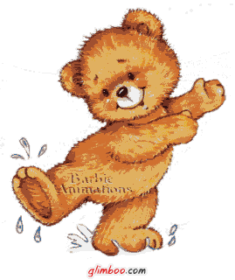
igaz
hamis
A magánhangzók csak egyjegyűek lehetnek.
tekhnologic

Slide 3
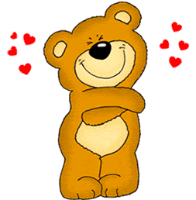
igaz
ha-mis
A hosszú mássalhangzókat betűkettőzéssel jelöljük.
tekhnologic

Slide 4
igaz
hamis
Nincsen háromjegyű betű a magyar ABC-ben.
tekhnologic

Slide 5
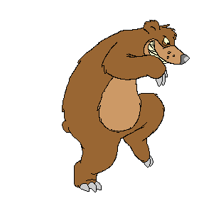
igaz
hamis
Az ABC 44 betűből áll.
tekhnologic

Slide 6
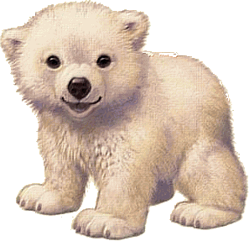
igaz
hamis
A mássalhangzók lehetnek mélyek és magasak.
tekhnologic

Slide 7
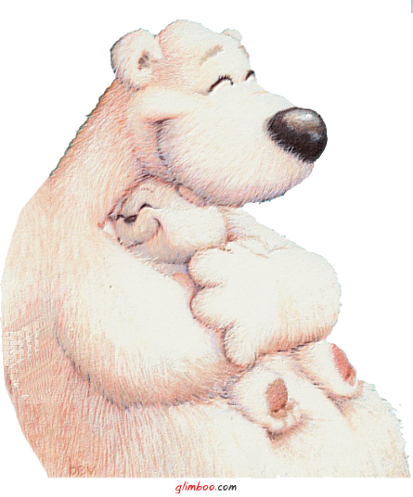
hamis
igaz
A szavak végén az o, ö mindig rövid, kivétel a no,nono.
tekhnologic

Slide 8
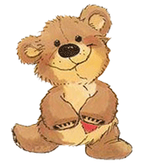
igaz
hamis
A hosszú kétjegyű betűknek az első jegyét
kettőzzük.
tekhnologic

Slide 9
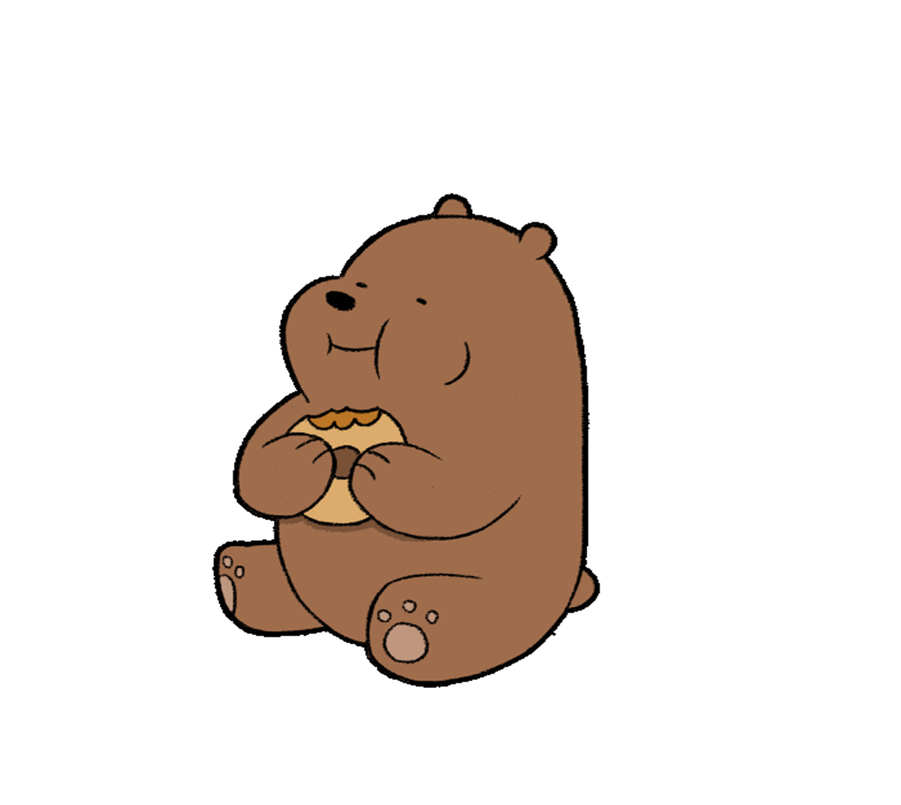
igaz
hamis
A mássalhangzók lehetnek zöngések vagy zöngétlenek.
tekhnologic

Slide 10
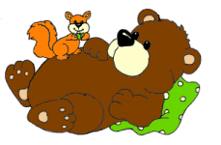
igaz
hamis
A szavak végén az ú,ű mindig hosszú.
tekhnologic

Slide 11
igaz
hamis
A magyar nyelvben 14 magánhangzó van.
tekhnologic

Slide 12
igaz
hamis
Az a,á,ó,ú magas magánhangzók.
tekhnologic

Slide 13
igaz
ha-mis
A hangokat 2 csoportra oszthatjuk: magánhangzókra és mássalhangzókra.
tekhnologic

Slide 14
igaz
ha-mis
A varjú, a héja, a fürj, a papagáj és a szajkó madarak, és mindegyiket j-vel kell írni.
tekhnologic

Slide 15
Hogyan mozognak a medvék? Álljatok fel, és utánozzátok őket! Váljatok macikká!

Slide 16
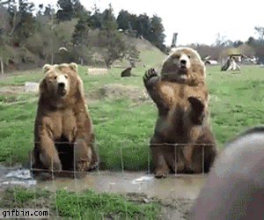
Szi-asz-tok 2.b-sek!

